Slide 1
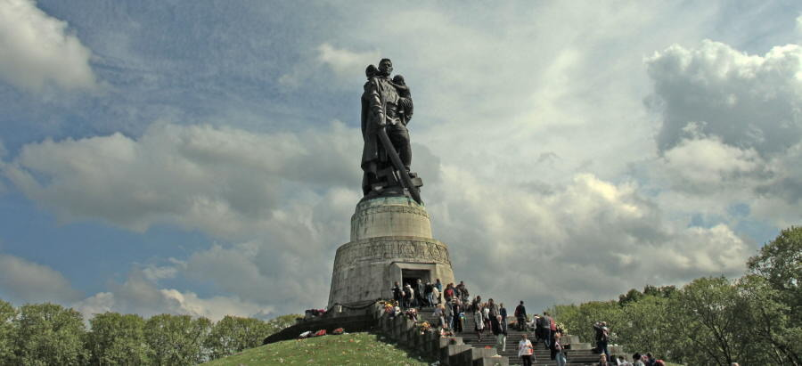
Советские воинские мемориалы в Берлине Проектно – исследовательская работа обучающегося 9 класса Старостенко Владимира руководитель: Полковниченко З.В .
Муниципальное общеобразовательное учреждение «Средняя общеобразовательная школа №2 имени Героя Советского Союза В.Д.Ревякина р.п. Самойловка Самойловского района Саратовской области»

Slide 2
Цель: Расширить и углубить знания о знаменитых памятниках Великой Отечественной Войны за пределами нашей страны. Задачи: 1. Подобрать и проанализировать информационные ресурсы по данной теме. 2. Создание буклета «Памятники Советским воинам в Берлине» 3. Защита работы.
Цели и задачи:

Slide 3
Берлин как ни один немецкий город связан с историей Второй Мировой войны и особенно с той ее частью, которая в России называется Великой Отечественной. Взятие Берлина стало заключительной победой советских войск и союзников.
Тысячи советских солдат, участвовавших в сражениях, погибли при штурме города, и после окончания войны в поделенном на сектора Берлине победители построили памятные захоронения в честь павшим солдатам своих армий. И хотя мемориалы союзников не менее интересны , именно советские памятники являются наиболее выдающимися как в историческом, так и в архитектурном плане.

Slide 4
По соглашению об охране памятников воинской славы, подписанному Германией и Россией в 1992 году, немецкое государство обязуется следить и ухаживать за комплексами и памятниками, расположенными на его территории. Поэтому все памятные места находятся в превосходном состоянии, многие были отреставрированы. Каждый год 8 мая, в день окончания войны, проходит возложение цветов к памятникам советским воинам, куда приходят ветераны, представители властей и просто жители города.

Slide 5
Мемориальный комплекс в Тиргартене
Созданный скульпторами Л. Кербелем и В. Цигалем мемориал был торжественно открыт 11 ноября 1945 года в Тиргартене. Вплоть до вывода советских войск из Германии в 1994 году территория памятника была советским анклавом в британском секторе, где несли почетный караул советские солдаты.

Slide 6
Комплекс перекрывает собой одну из аллей парка, на месте которой по планам главного архитектора Рейха Альберта Шпеера должна была проходить Ось Север-Юг, главная улица будущей столицы мира. Памятник представляет собой вогнутую колоннаду, шесть родов войск символизируют шесть колонн, материалом для которых послужили разрушенные гранитные опоры Рейхсканцелярии. На центральной, более высокой колонне, стоит восьмиметровая статуя солдата с винтовкой на плече. По обеим сторонам колоннады размещены два танка Т-34 и две гаубицы МЛ-20, участвовавшие в битве за Берлин.

Slide 7
Мемориальный комплекс в Трептовер-парке

Slide 8
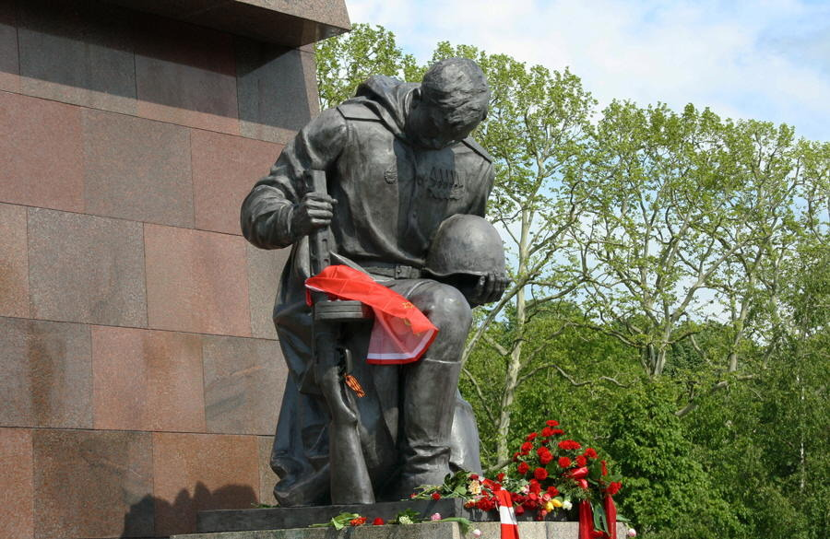
Центральный мемориал павшим советским воинам располагается в Трептовер-парке и представляет собой грандиозный архитектурно-скульптурный ансамбль. Мемориал был построен по победившему в конкурсе проекту скульпторов Е.Вучетича и Я.Белопольского и открыт 8 мая 1949 года в центральной части парка.

Slide 9
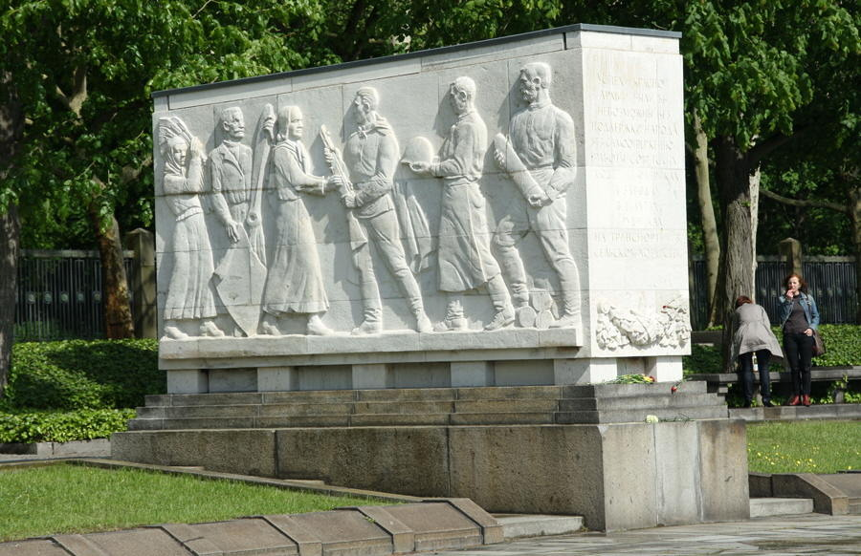
В центральной части комплекса ступенями поднимаются пять квадратных террас - символических братских могил. По обеим сторонам на равном расстоянии установлены ряды саркофагов с барельефами, изображающими сцены из мирной и военной жизни - 16 по числу на тот момент союзных республик. Шестнадцатой республикой СССР была с 1940 по 1956 годы Карело-Финская ССР. На саркофагах выбиты цитаты Сталина на русском и немецком языке. Несмотря на критическое отношение к фигуре Сталина, позже было решено оставить надписи как свидетельство истории.

Slide 10
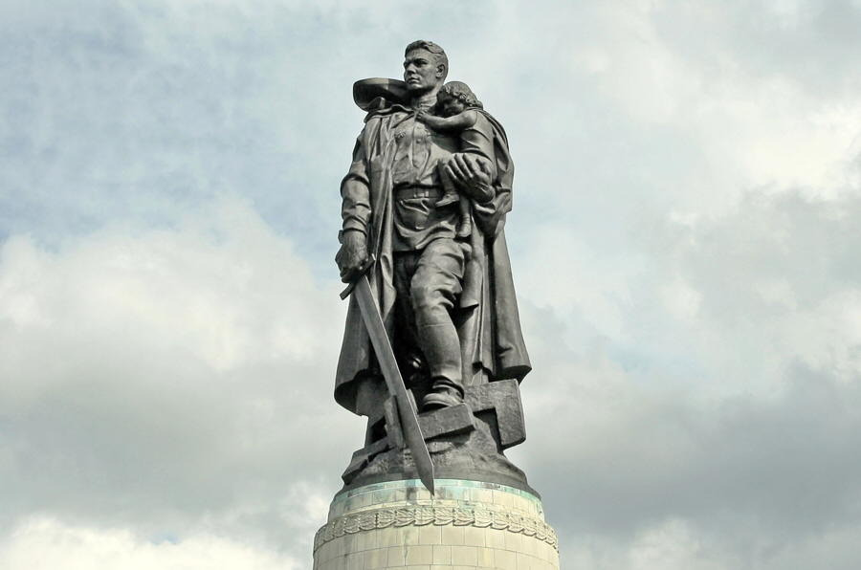
В конечной точке ансамбля возвышается центральный объект - монумент "Воин-освободитель". 13-метровая бронзовая скульптура, отлитая в Ленинграде, стоит на постаменте-мавзолее, расположенном на насыпном кургане. В левой руке советский воин держит спасенную им немецкую девочку, в правой - опущенный меч, которым он разбивает лежащую у ног нацистскую свастику.

Slide 11
В основу сюжета положено реальное событие - 30 апреля 1945 года сержант Николай Иванович Масалов во время штурма возле Тиргартена под пулеметным огнем спас и вынес немецкую девочку. Все элементы символичны - воин олицетворяет Советскую армию, девочка - освобожденную новую Германию. Меч, являющийся копией средневекового меча псковского князя Всеволода, по задумке Вучетича - тот самый меч, который поднимает над собой Родина-Мать в Волгограде , и теперь, разбив символ фашизма, опускает воин, знаменуя окончание войны.

Slide 12
Мемориальный комплекс в Панков-Шёнхольце

Slide 13
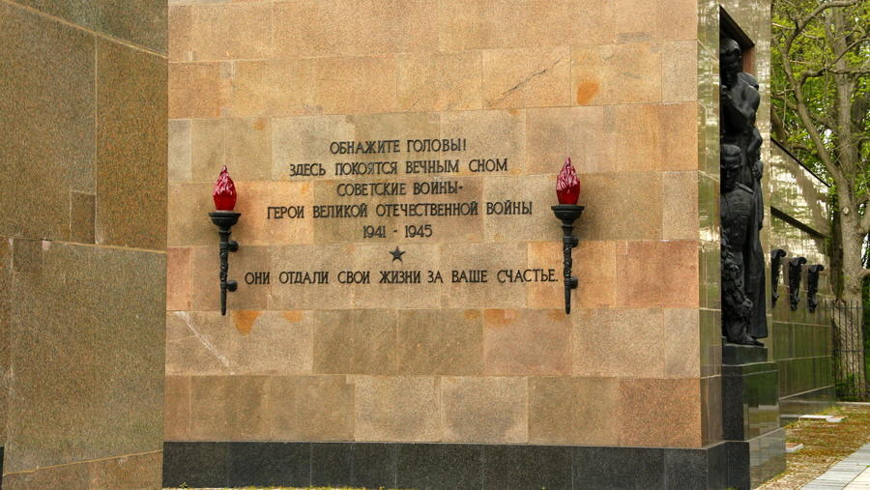
Кладбище-памятник воинам Советской армии в берлинском районе Панков-Шёнхольц - самое крупное захоронение павших советских солдат в Германии, здесь покоятся более 13 000 из общего числа 80 000 погибших при штурме Берлина. Мемориал был возведен в 1947 - 49 годах по планам архитекторов К. А. Соловьёва, М. Белавенцева, В. Д. Королёва и скульптора И. Г. Першудчева. У входа в мемориал стоят гранитные колонны с бронзовыми венками и чашами, изображающими вечный огонь.

Slide 14
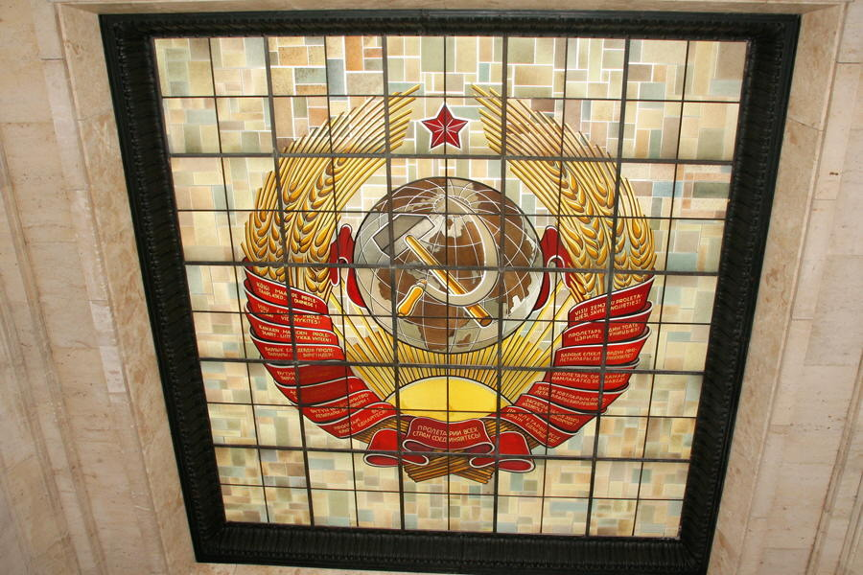
Воротами на территорию комплекса служат два здания с башнями, внутри которых в помещении наподобие древнеегипетских гробниц стоят полутораметровые бронзовые урны. Потолок состоит из витража с изображением герба СССР, а на стенах выложены изречения Сталина на русском и немецком языках.

Slide 15
В центре ансамбля, как и в Трептове, установлены 16 саркофагов. Они ведут к 33-метровому обелиску, перед которым возвышается скульптура скорбящей Родины-Матери, перед которой лежит покрытый знаменем павший воин. На пьедестале выбиты имена погибших офицеров.

Slide 16
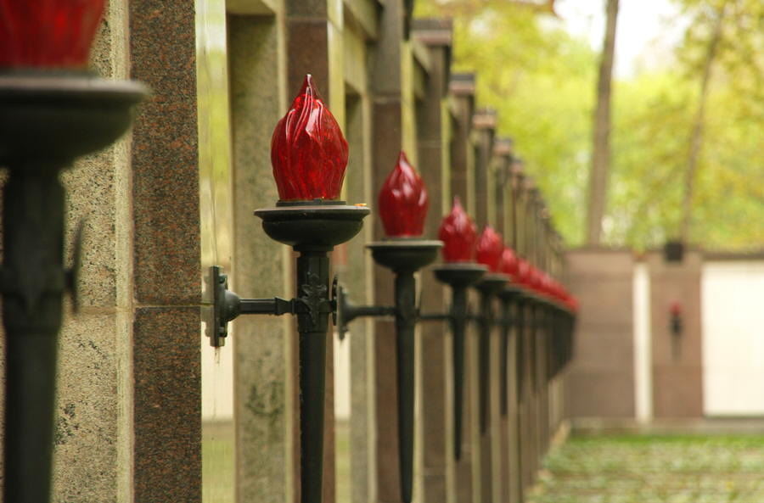
На всем протяжении стены вокруг комплекса нанесены таблички с именами опознанных павших солдат. Удалось установить имена лишь около 3000 воинов, более 10 000 остаются безымянными. Между табличками находятся бронзовые светильники с пламенем из рубинового стекла.

Slide 17
Памятник в Хоэншёнхаузене

Slide 18
Открытый в 1975 году памятник на Кюстринер в районе Хоэншёнхаузен был создан скульптором И.Г.Першудчевым, автором скульптур мемориала в Панкове. Между жилыми домами разбита лужайка, посреди которой плитами выложена площадка. Белая бетонная стелла с бронзовым барельефом, изображающая воинов и сцены сражений, находится на заднем плане ансамбля, а перед ней в центре площади расположена красная звезда.

